Slide 1


企业对接平台工作汇报
面向企业技术需求的专家对接服务平台
汇报：梁沛贤
O2E-TU-2 小组
日期：4-12
BUAASCSE

Slide 2
PART 01 前两周工作汇报
目录
PART 02 后续计划
BUAASCSE
BUAASCSE

Slide 3
PART 01
前两周工作
BUAASCSE
BAASCSE

Slide 4
PART 01 需求文档完善
需求完善
1. 详细描述了需求平台的内容
将需求平台单独作为一个模块，分专家端和企业端进行详细说明。
2. 详细描述了管理端的内容
将管理端新增功能进行详细的说明。
3. 完善了数据约束等模块的内容
对上次没有考虑完善的内容进行修改补充。
BUAASCSE
BUAASCSE

Slide 5
PART 02 代码分析
跑通代码
1. 前后端分别研读代码，并本地跑通所负责的代码
1）前后端小组分工合作调试代码
前端小组：APP端，Manager端，Web端
后端小组：Backend端
2）小组内部书写《代码运行事项》文档
跑通代码的人在该文档书写自己的经验，方便其他未跑通的人快速跟上跟上进度
BUAASCSE
BUAASCSE

Slide 6
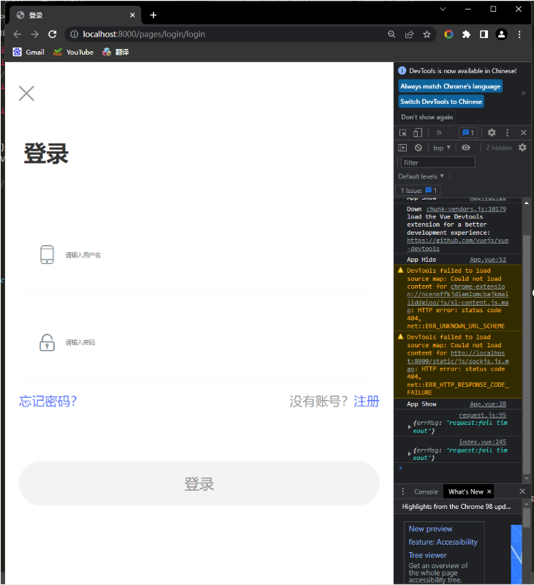
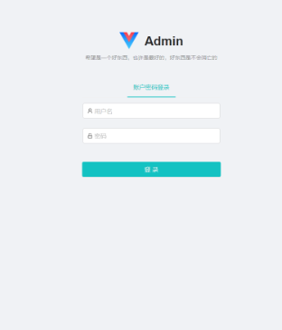
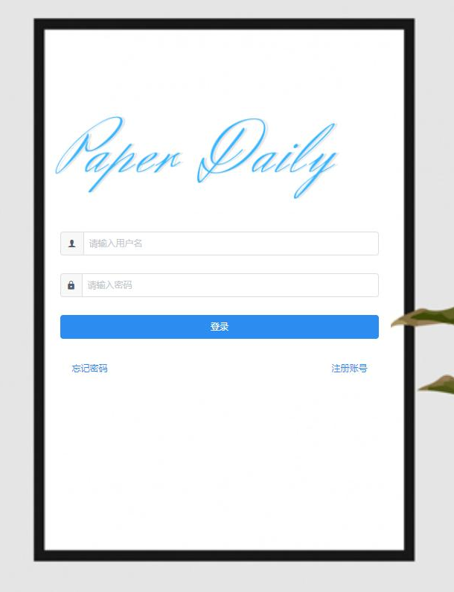
PART 02 代码分析
跑通代码
1. 前后端分别研读代码，并本地跑通所负责的代码
APP端
管理端
Web端
BUAASCSE
BUAASCSE

Slide 7
PART 02 代码分析
跑通代码
前后端对接
1. 分小组进行对接
采用前后端小组单人组队的方式，分三个小组同时进行对接。使每个人都对代码的整体的情况更加了解，方便后续开发沟通。
2. 组内统一代码
从最终跑通的小组内选出一份最终的代码，上传至Github进行组内统一。
BUAASCSE
BUAASCSE

Slide 8
PART 03 界面设计
界面设计
对原有界面基础上进行修改增添
1. 对需求平台的布局进行初步的设计
分别对专家端及企业端进行相应的布局设计，用方框图的形式表示。
2. 对订单查询界面的布局进行初步设计
对企业端及专家端的订单查询界面进行布局设计，用方框图进行表示。
3. 对企业端及专家端的用户界面进行功能按钮的增加
BUAASCSE
BUAASCSE

Slide 9
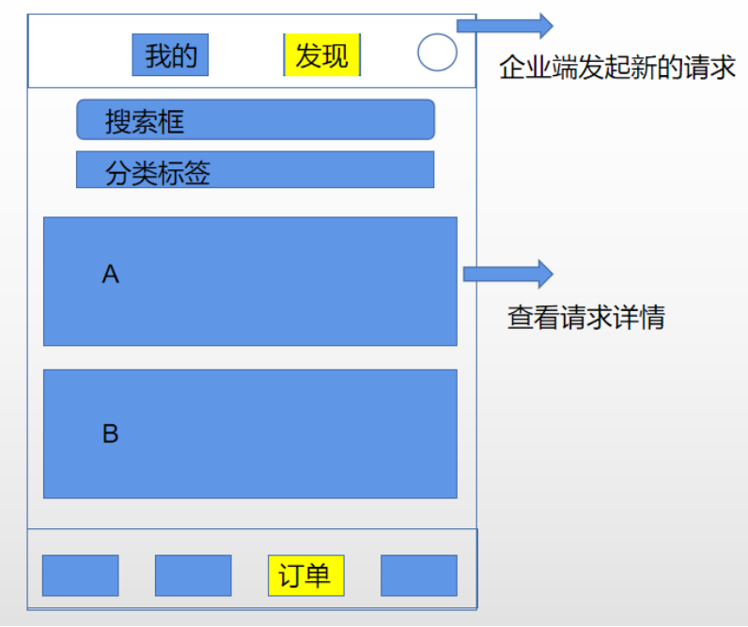
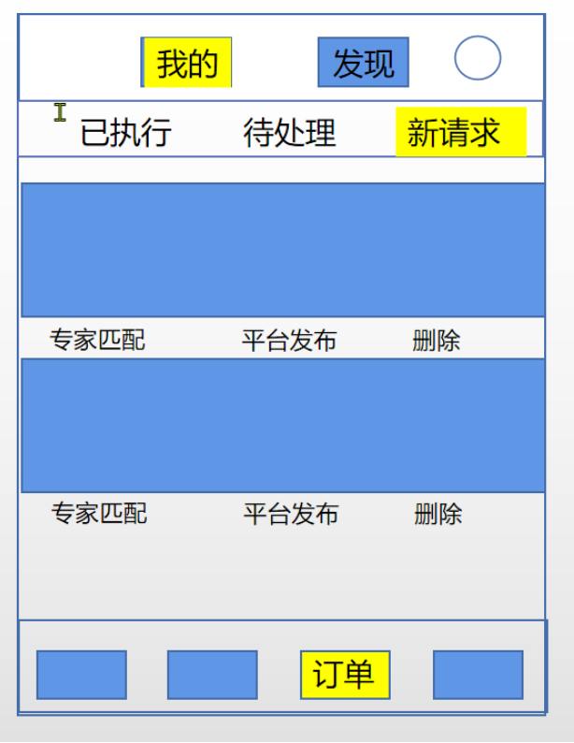
PART 03 界面设计
界面设计
对原有界面基础上进行修改增添
BUAASCSE
BUAASCSE

Slide 10
PART 04 数据库构建
数据库构建
数据库模板的修改与新增（未来可能会有修改）
1. 数据库实体分析
分析需求，对原有实体的字段进行适当的修改与增删，同时创造新的实体及字段。分析实体之间的关系，确定主键外键等，并绘制对应的ER图。
2. 根据ER图编写模板（model）类，完善原始数据库
根据ER图编写模板类，重点是学习一对多，多对多关系的构建。
BUAASCSE
BUAASCSE

Slide 11
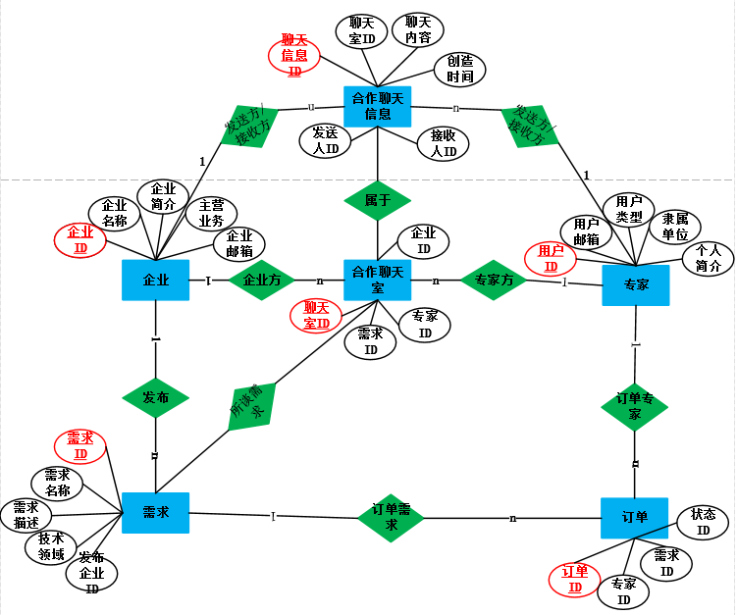
PART 04 数据库构建
数据库构建
数据库模板的修改与新增（未来可能会有修改）
ER图
BUAASCSE
BUAASCSE

Slide 12
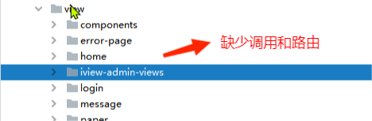
PART 05 一些问题
客观因素
前端代码量大且难以分析
1、前端包括三个主体，缺少任何的注释，代码量巨大
2、源代码中存在一些“不敢妄动”的成分
后端局域网设置问题
BUAASCSE
BUAASCSE

Slide 13
PART 05 一些问题
主观因素
缺乏有效的管理和时间调度
1、没有及时进行任务分配
2、缺乏软工的时间安排
计划完成和实际完成
计划完成：用户端验证、用户端需求平台的初步实现
实际完成：用户端验证（20%），需求平台（20%）
BUAASCSE
BUAASCSE

Slide 14
PART 02
后续计划
BUAASCSE
BAASCSE

Slide 15
PART 01 数据库模型最终确定
模型确定
数据库最终模型的确定：
前后端进行沟通协商，统一思想，确定所需要的实体以及每个实体的具体字段，实体之间的具体关系等。对数据库结构进行最终的论证，确保该结构能够适用于未来的开发。
BUAASCSE
BUAASCSE

Slide 16
PART 02 编程实践
编程
先分析、后编程
1. 实现本周未实现功能
改善注册功能，实现专家/企业真实性验证以及编辑信息功能，该部分为下周必完成任务。
2. 按照周报进行后续开发
1）用户端需求平台的初步实现
2）用户端企业专家在线聊天窗口实现
BUAASCSE
BUAASCSE

Slide 17
END
汇报结束
汇报：梁沛贤
日期：4-12
BUAASCSE
BUAASCSE

Slide 18
Q & A
BUAASCSE
BUAASCSE

